Slide 1
Использование зрительных символов звуков при подготовке дошкольников к обучению грамоте
МБДОУ Элитовский детский сад «Город малышей»
Подготовила:
учитель-логопед
Гусева Т.Н.
ноябрь, 2023
Красноярский край

Slide 2

Обучение грамоте –целенаправленный процесс средство приобретения детьми первоначальных навыков чтения и письма средство формирования мышления развитие речи

Slide 3

Механизм чтения и письма – это перекодирование буквенных комплексов в звуковые и обратно.
Эльконин Д.Б.
начальный этап чтения – это процесс воссоздания звуковой формы
слова по его графическому
строению

Slide 4
Задачи обучения грамоте
Ознакомление с основными единицами речи и формирование навыка выделять их в потоке речи
Развитие фонематического восприятия и речевого внимания
Формирование навыка звукового анализа слов
Формирование навыка дифференциации гласных и согласных звуков
Получение знаний о слоговом строении слов
Получение знаний о словесном ударении
Подготовка руки к письму

Slide 5
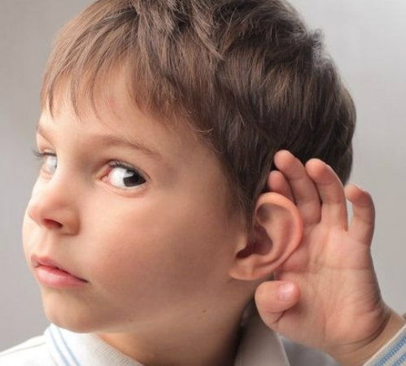

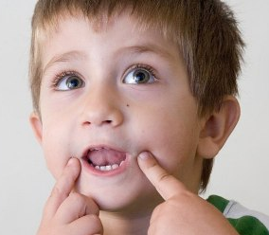
Формирование фонематического восприятия – одна из главных задач подготовки к обучению грамоте
Восприятие –совокупность ощущений:
слуховой образ
зрительный образ
двигательные ощущения

Slide 6
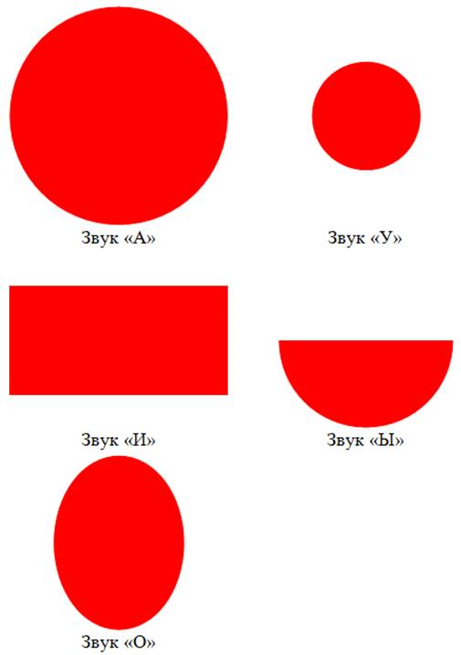
Ткаченко Т.А.
Зрительные символы гласных звуков

Slide 7
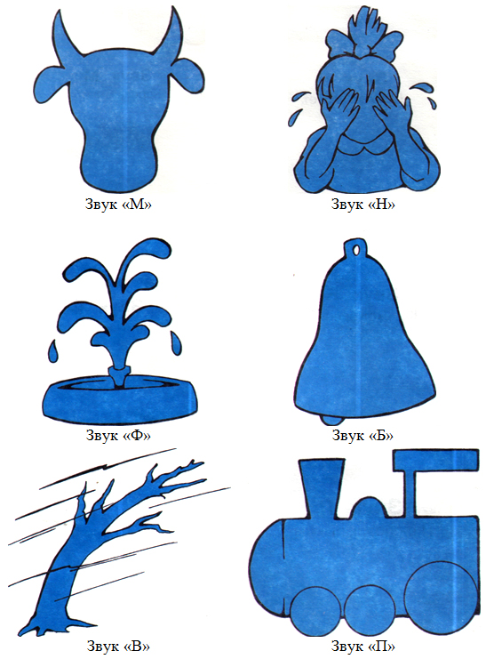
Ткаченко Т.А.
Зрительные символы согласных звуков

Slide 8




Игра «Прочитай, не ошибись»
ВОСПРОИЗВЕДЕНИЕ СОЧЕТАНИЙ ГЛАСНЫХ ПО БЕЗЗВУЧНОЙ АРТИКУЛЯЦИИ И СИМВОЛАМ
АУИ
ИАУО
УИОА
ИЭЫОУ
ЫОЭУИ

Slide 9



Игра «сосчитай и отложи»
Восприятие на слух, анализ и воспроизведение порядка
АО
АОУ
АОУИ и т.д.

Slide 10
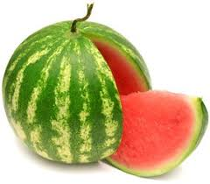
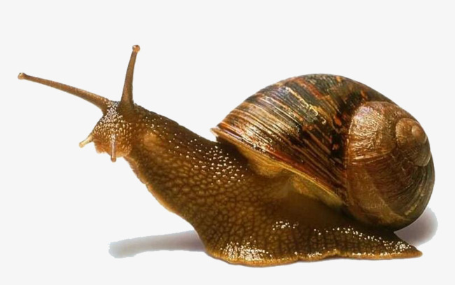
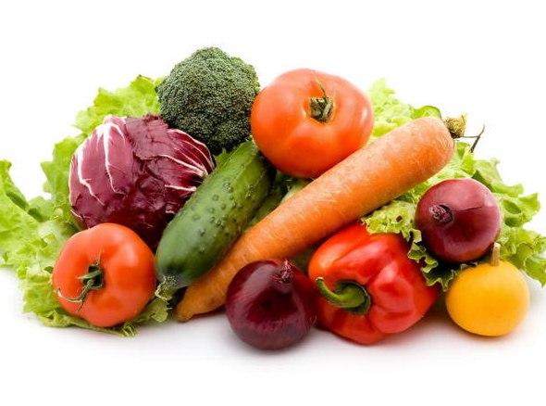
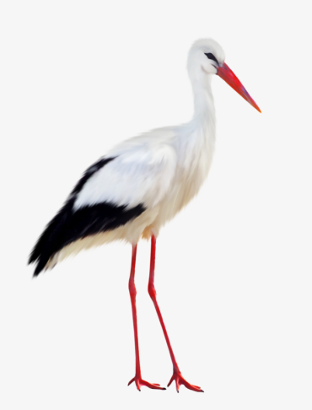
Игра «Выбери картинку»
Определение начального звука в слове

Slide 11
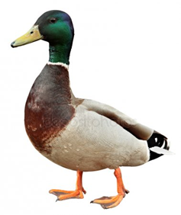


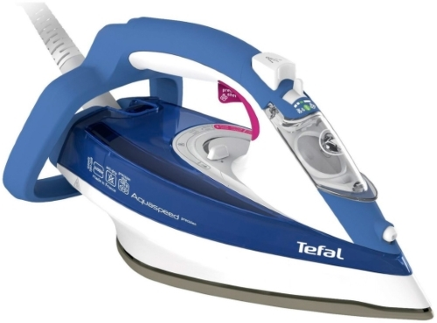
Игра «Разложи картинки»
Дифференциация гласных звуков

Slide 12


Игра «Эхо»
ВОСПРОИЗВЕДЕНИЕ СЛОГОВЫХ РЯДОВ С ОБЩИМ СОГЛАСНЫМ И СМЕНОЙ ГЛАСНОГО ЗВУКА
ПА - ПО - ПУ - ПЫ
ТА - ТУ - ТЫ - ТО
ВУ - ВА - ВЫ – ВО
МО - МА - МУ - МЫ

Slide 13
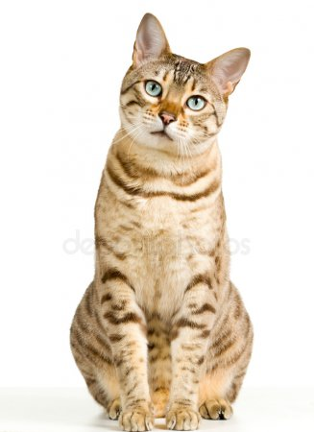
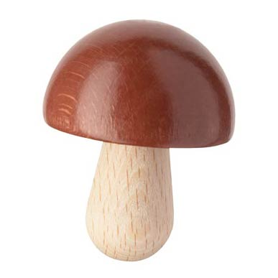
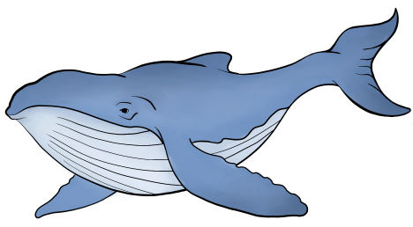
Игра
«Какой звук спрятался в слове»
Определение гласного звука в середине односложных слов

Slide 14
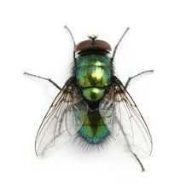
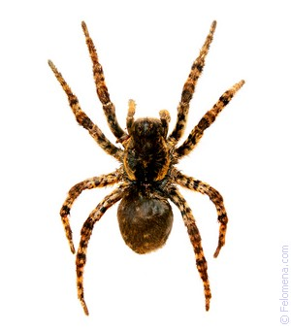

Игра «Найди картинку»
СОВМЕСТНОЕ ВЫКЛАДЫВАНИЕ СИМВОЛОВ СЛОГООБРАЗУЮЩИХ ГЛАСНЫХ ЗВУКОВ И ПРОГОВАРИВАНИЕ СЛОВ

Slide 15
Игра «Подними синюю фигурку» выделение согласного звука в потоке
А-И-М-В-Х-Ф-Н-К-Б-Х-М-В-Д-М и пр.

Slide 16
Игра «посмотри и назови»
ВОСПРОИЗВЕДЕНИЕ СЛОГОВЫХ РЯДОВ С ОБЩИМ ГЛАСНЫМ И СМЕНОЙ СОГЛАСНОГО ЗВУКА
ХА – МА – ПА – КА
КАНАВА
ПАНАМА

Slide 17
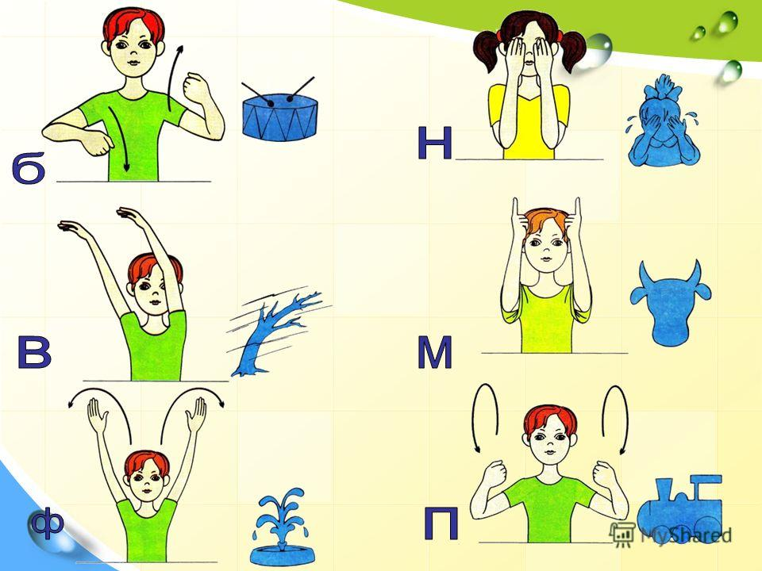
Жестовые символы звуков
Двигательная опора

Slide 18


